Slide 1










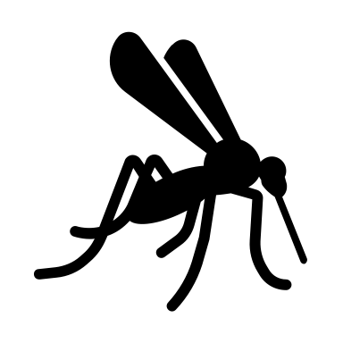
Reprodución
Oviposición
Busqueda de
Hospederos
Ciclo de vida
Busqueda de
Criaderos
Alimentación
Reposo

Slide 2
Huevo
Larva
Adulto
Pupa

